Slide 1
Дорожное хозяйство
Архангельской области
ГКУ Архангельской области
«Дорожное агентство «Архангельскавтодор»
Пинаев Игорь Николаевич
директор ГКУ Архангельской области «Дорожное агентство «Архангельскавтодор»

Slide 2
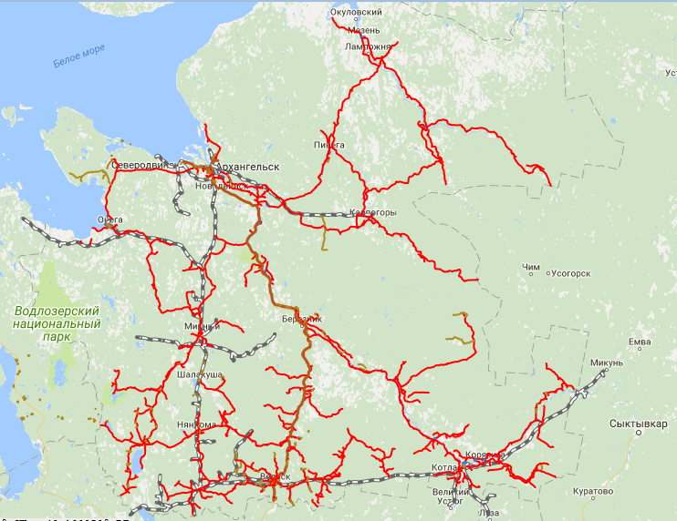
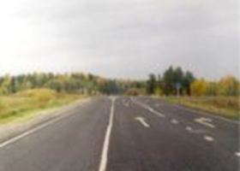
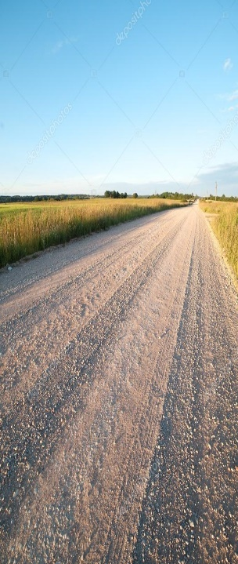
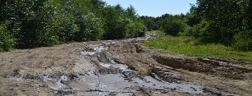
Региональная сеть автодорог общего пользования
Протяженность региональной сети автомобильных дорог 7682,7 км,
в том числе:
2181,9 км
4809,9 км
690,9 км

Slide 3
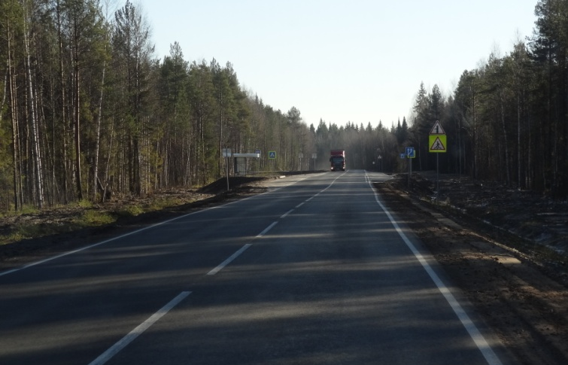
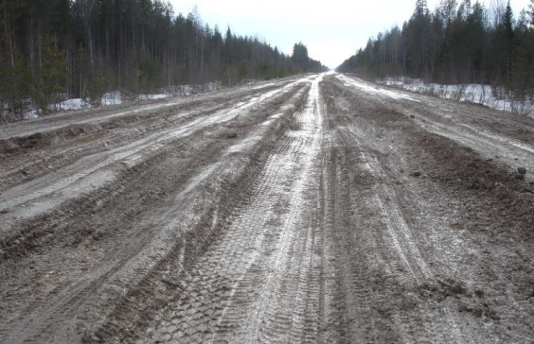
Региональная сеть автодорог общего пользования

Slide 4
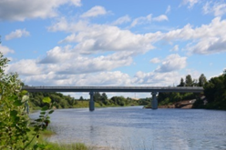
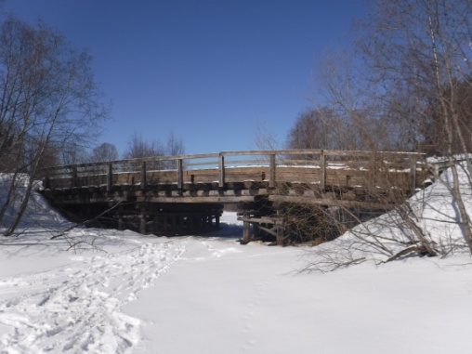
Состояние мостовых сооружений
Мосты и путепроводы: 622 шт. в том числе:
- капитальные – 205 шт.
- деревянные – 417 шт.

Slide 5
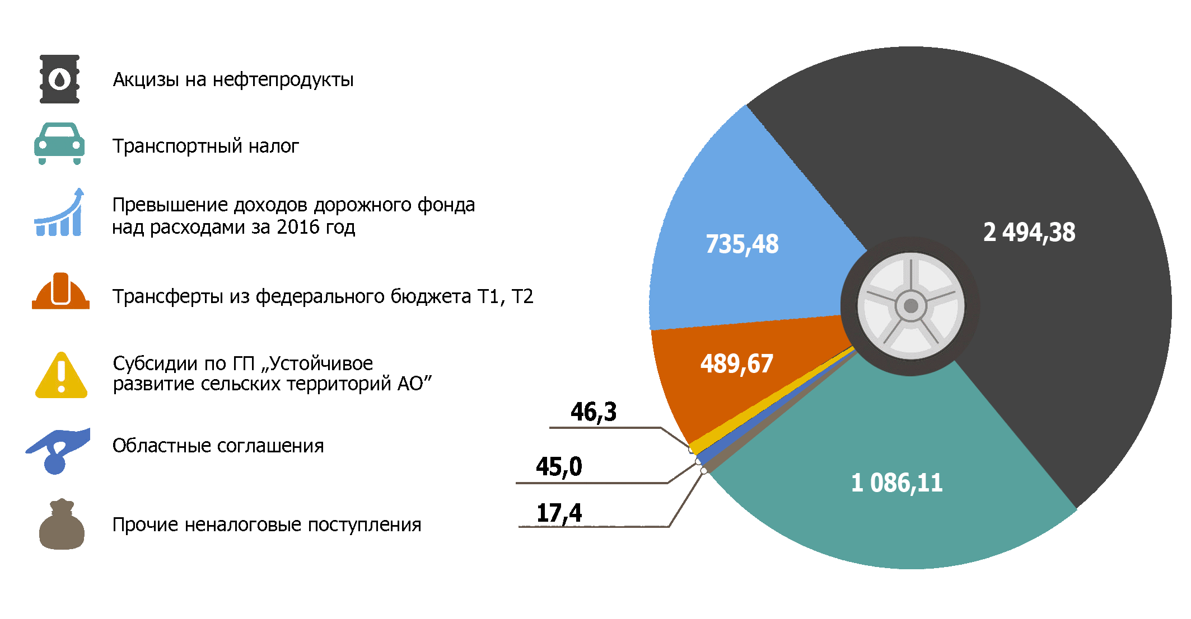
Структура доходов дорожного фонда в 2017 году
Общий объем 4 914,34 млн.руб

Slide 6
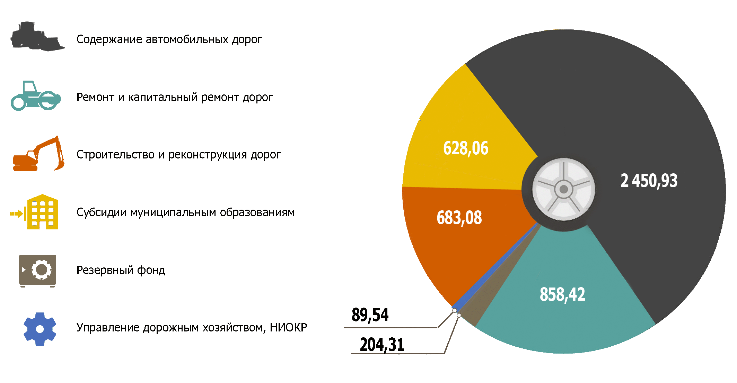
Структура расходов дорожного фонда в 2017 году
Общий объем 4 914,34 млн.руб

Slide 7
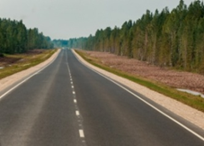
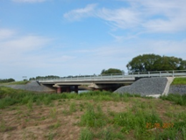
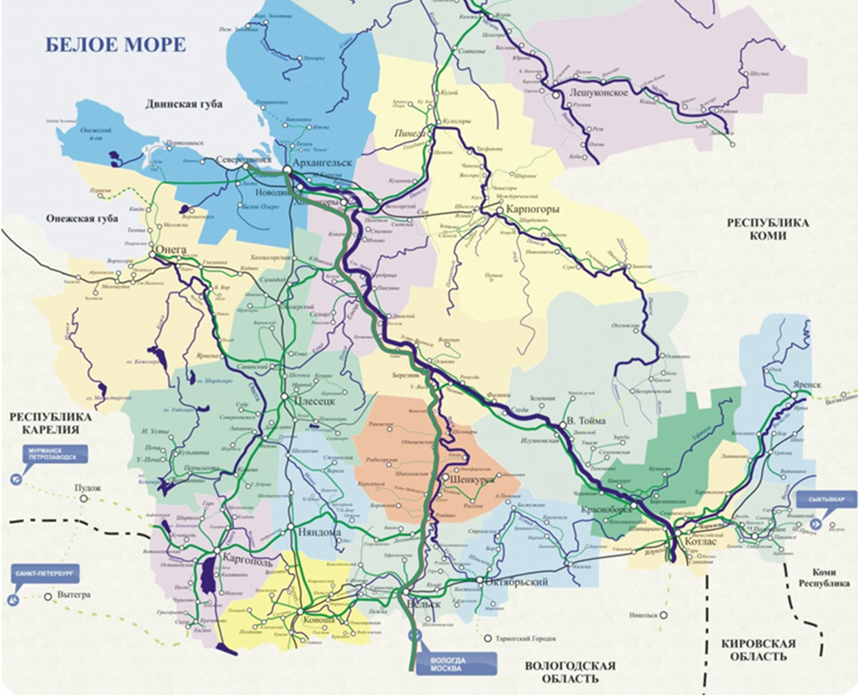
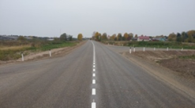
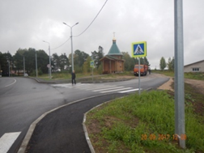
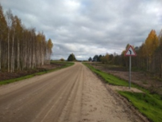
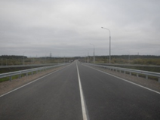
Объекты строительства (реконструкции) в 2017 году
мост ч/р Мысовая км92+991 а/д Карпогоры –Сосновка – Нюхча, 0,6 км, 48,2 пог.м
а/д Архангельск-Каргополь-Вытегра на участке
Войбора-км 124, 10,6 км
а/д подъезд к c.Шеговары,
2,0 км
а/д подъезд к дер.Логиновская, 0,2 км
а/д подъезд к дер. Никифоровской, 1,5 км
мост ч/р Устья на а/д Октябрьский - Мягкославская, 1,5 км, 139,5 пм
а/д Котлас-Коряжма, км 0 - 41, 1 пусковой комплекс 3.1 км

Slide 8
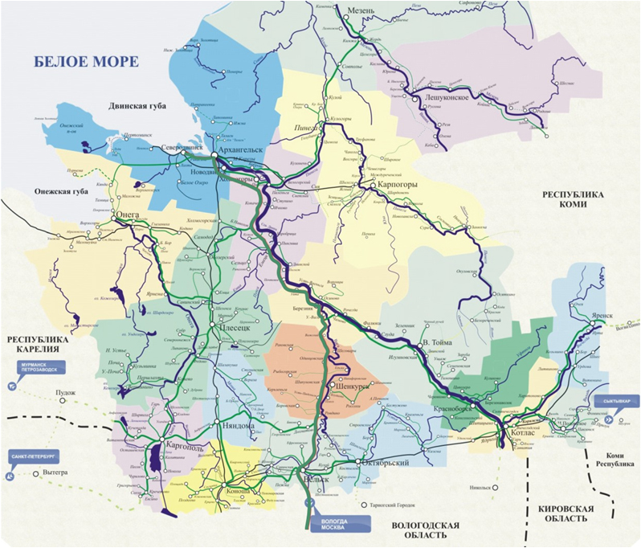
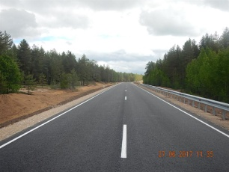
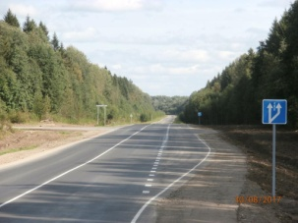
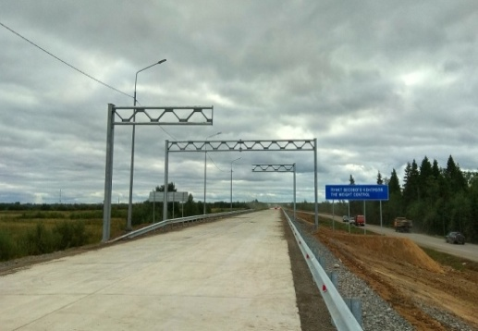
Объекты ремонта и капитального ремонта
автомобильных дорог в 2017 году
а/д «Усть-Вага-Ядриха»
км106-110, 248-265
Переходно-скоростные полосы
Д-Н-К-П км 127, 207, 219
Автоматизированный пункт
весо-габаритного контроля а/д «подъезд к г.Котлас» км1+100

Slide 9
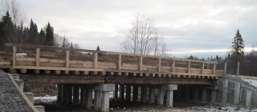
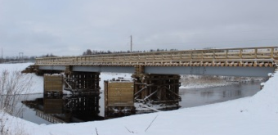
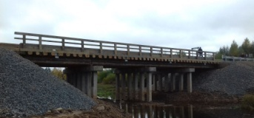
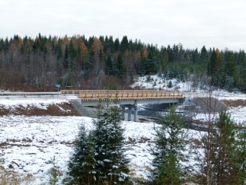
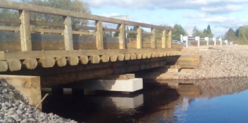
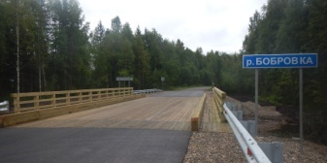
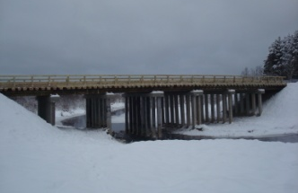
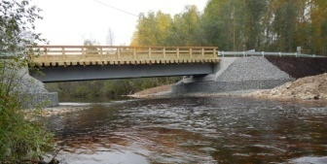
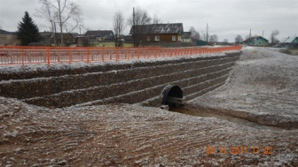
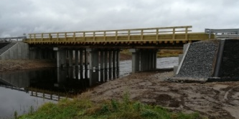
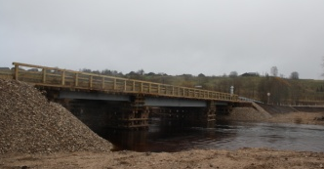
Объекты ремонта и капитального ремонта
мостовых сооружений в 2017 году
Труба ч/р суходол
мост ч/р Сотка
мост ч/р Лепша
мост ч/р Кочуша
мост ч/р Почозеро
мост ч/р Ледь
мост ч/р Якшаковка
мост ч/р Бобровка
мосты ч/р Нюба,
Язинец, Икса
мост ч/р Петеньга
мост ч/р Ручей (арка)
мост ч/р Тавреньга
мост ч/р Шоноша

Slide 10
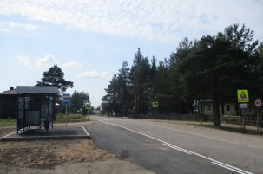
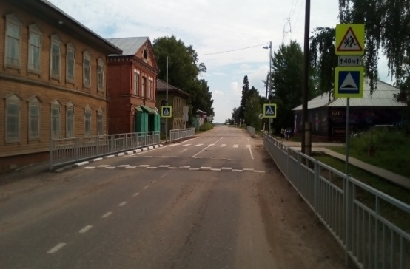
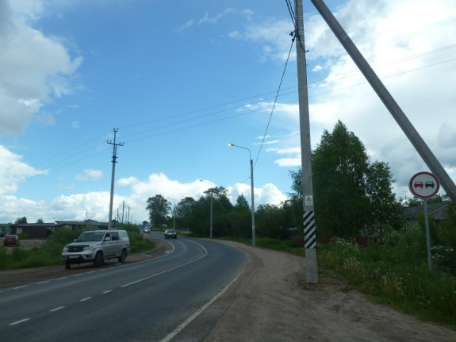
Объекты ремонта и капитального ремонта
автомобильных дорог в 2017 году
В 2017 году устроено:
10 автобусных остановок;
9 пешеходных переходов;
10,95 км линий искусственного освещения

Slide 11
Основные работы выполненные по летнему
содержанию автомобильных дорог в 2017 году
Восстановление изношенных а/б покрытий – 67 км;
Разрубка полосы отвода – 350 га;
Установка дорожных знаков – 9 400 шт.;
Установка и замена барьерных ограждений – 18 520 п.м.;
Обеспыливание участков дорог - 72 км;
Горизонтальная дорожная разметка общей протяженностью – 3 038 км;
Организована работа 10 бесплатных паромных (понтонных) переправ.

Slide 12
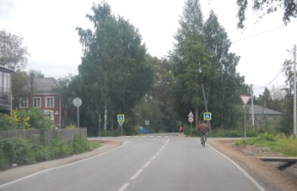
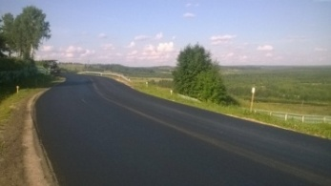
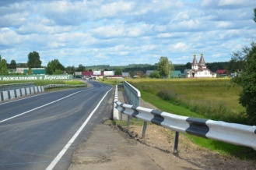
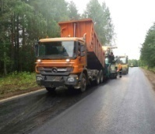
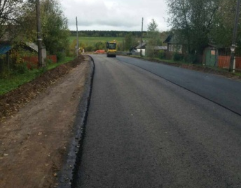
Участки восстановления асфальтобетонного покрытия
Верхняя Тойма 1,8 км
Долматово–Няндома–Каргополь–Пудож
9,3 км
Шангалы-Квазеньга-Кизема 17 км
Вельск– Шангалы
7 км
Костылево–Тарногский Городок 21 км

Slide 13
Планы
на 2018 год

Slide 14
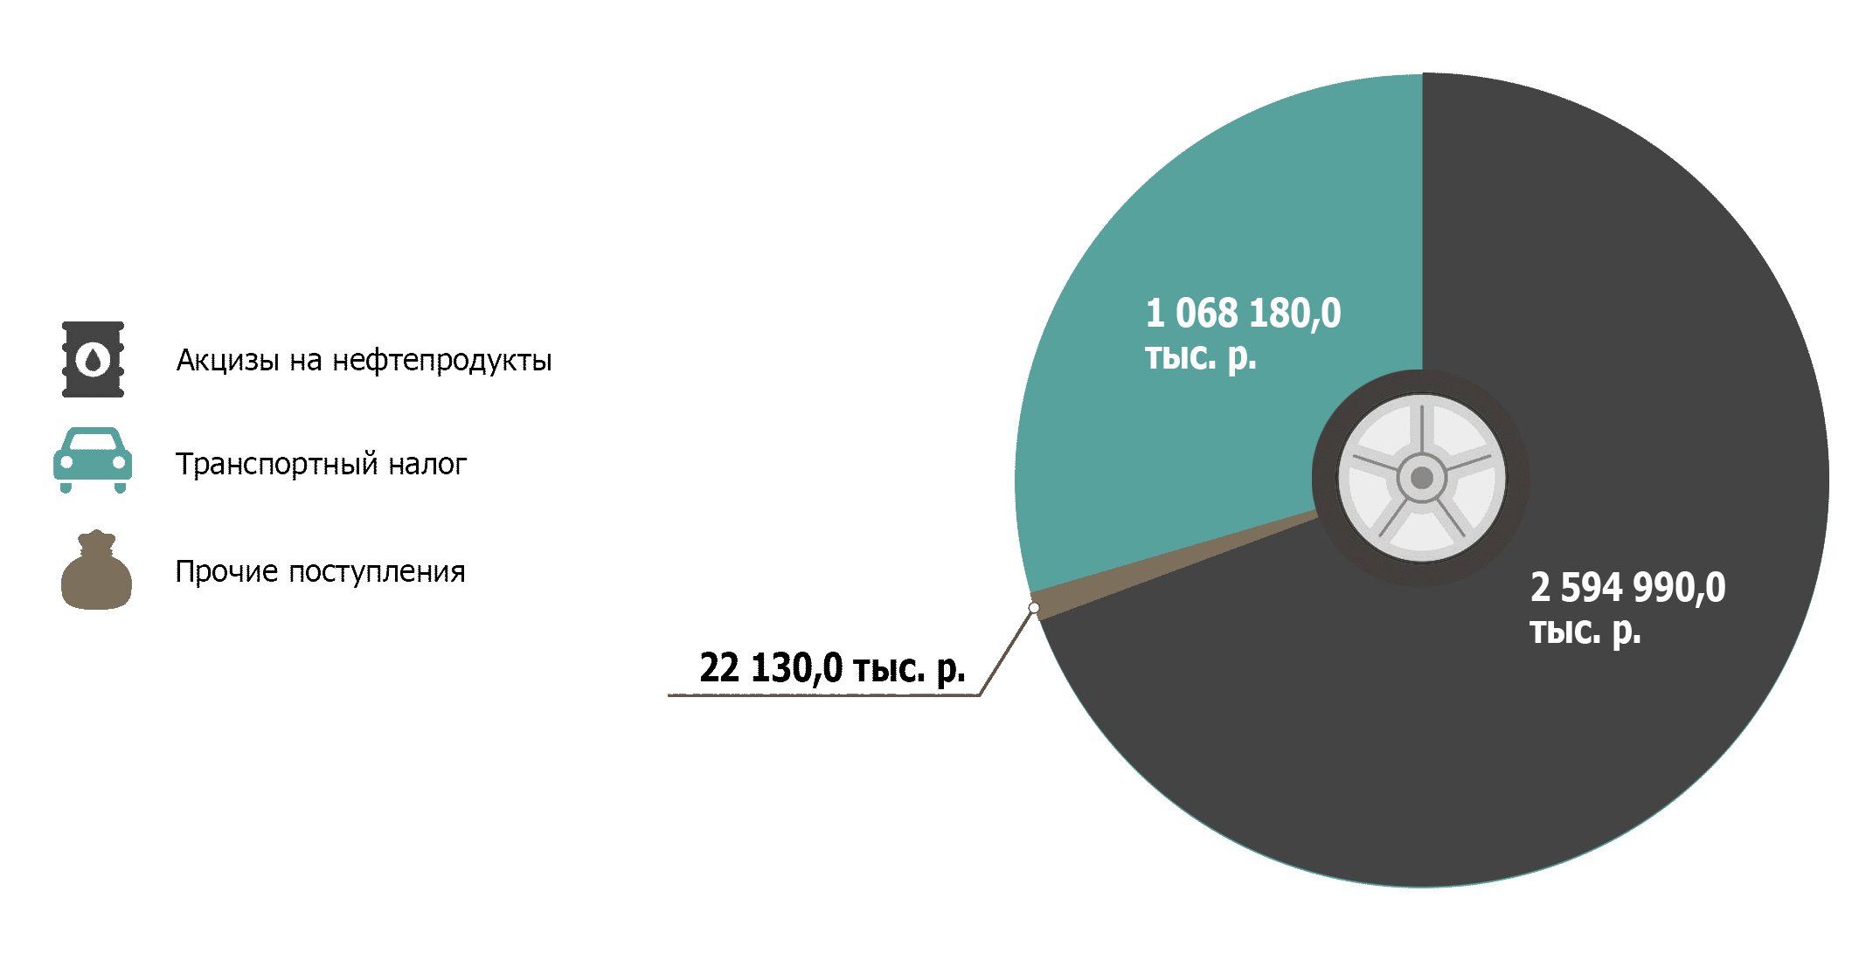
Структура доходов дорожного фонда в 2018 году
Плановый объем дорожного фонда – 3 685 300,0 тыс. руб.

Slide 15
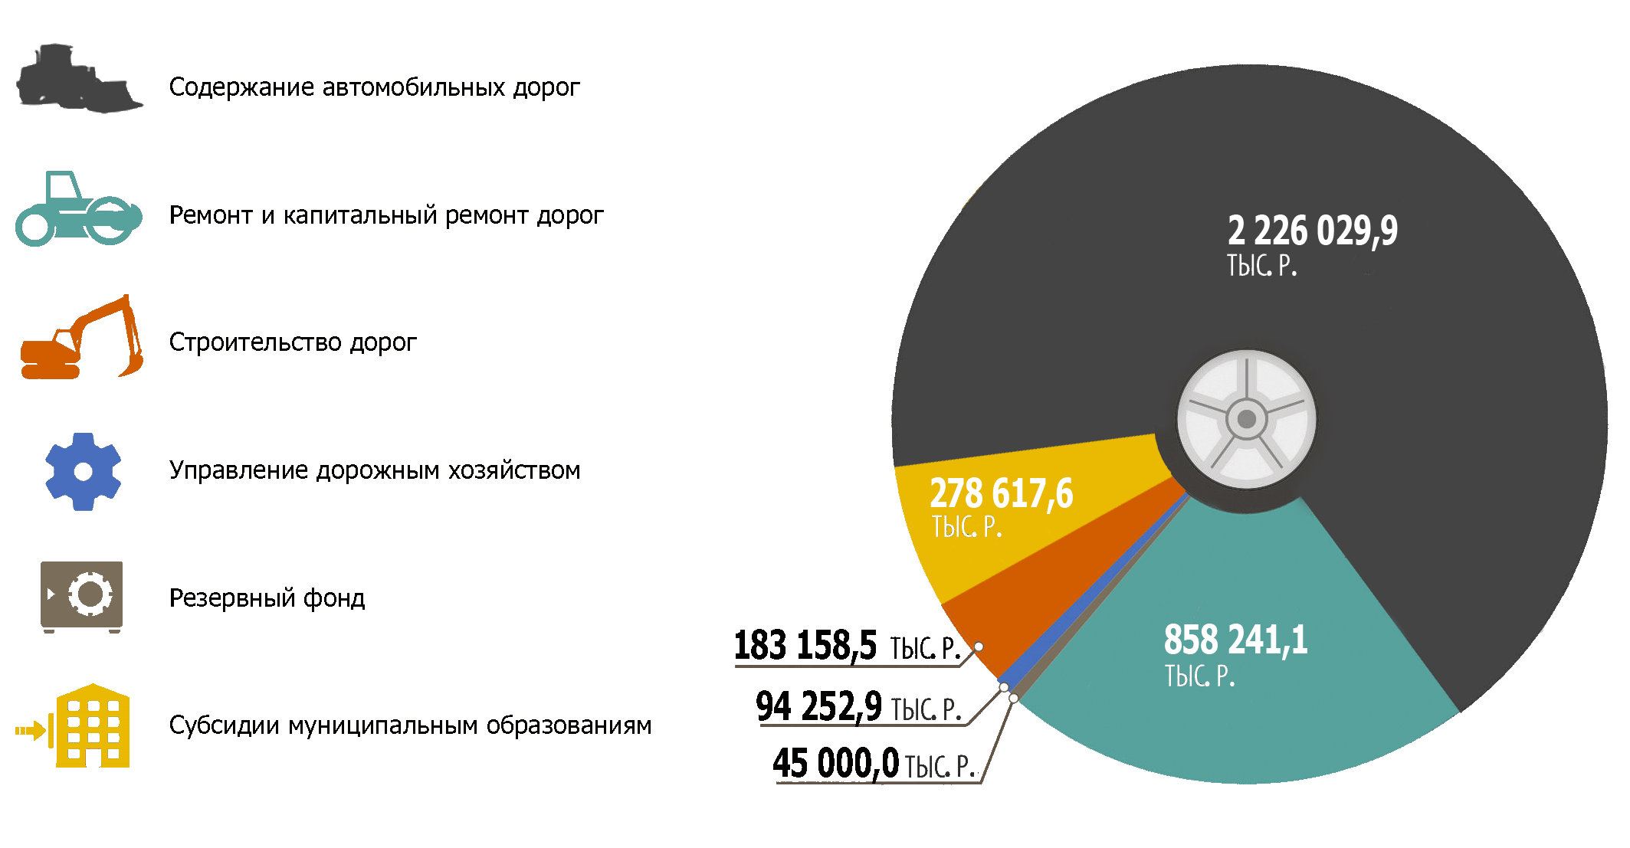
Структура расходов средств дорожного фонда в 2018 году
Плановый объем дорожного фонда – 3 685 300,0 тыс. руб.

Slide 16
План ремонта и строительства автомобильных дорог
в 2018 году
подъезд к нефтебазе пос.Талаги от
а/д Архангельск – аэропорт Талаги,
км 5+300 – км 7+650
а/д: Усть-Ваеньга – Осиново - Фалюки, км 43+500 – км 63+000
а/д «Усть-Вага-Ядриха»
км 237 - 248

Slide 17
План ремонта искусственных сооружений в 2018 году
мост ч/р Чешьюга 35,0 п.м.
мост ч/р Нанбас 7,3 п.м.
мост ч/р Сура 83,1 п.м.
искусственное сооружение
ч/р Удрега
мост ч/р Топса 67,0п.м.
мост ч/ручей
Шидровский 24,6 п.м.
мост ч/ручей Заболотный 24,0 п.м.
мост ч/р М.Важгинец
9,7 п.м.
мост ч/р Шоноша, 25,0 п.м.
Искусственное сооружение ч/ручей
мост ч/р Петеньга, 14,3 п.м.
мост ч/р Заячья
9,8 п.м.
мост ч/р Мехреньга
40,3 п.м.

Slide 18
Планы работ на 2018 год
В 2018 году планируется устроить:
3 переходно-скоростные полосы для осуществления весового и габаритного контроля транспортных средств;
2 автоматизированные системы весового контроля;
3 автобусные остановки;
8 пешеходных переходов;
5,6 км линий искусственного освещения:
с.Холмогоры;
пос. Карпогоры;
пос. Березник;
с.Шипицыно

Slide 19
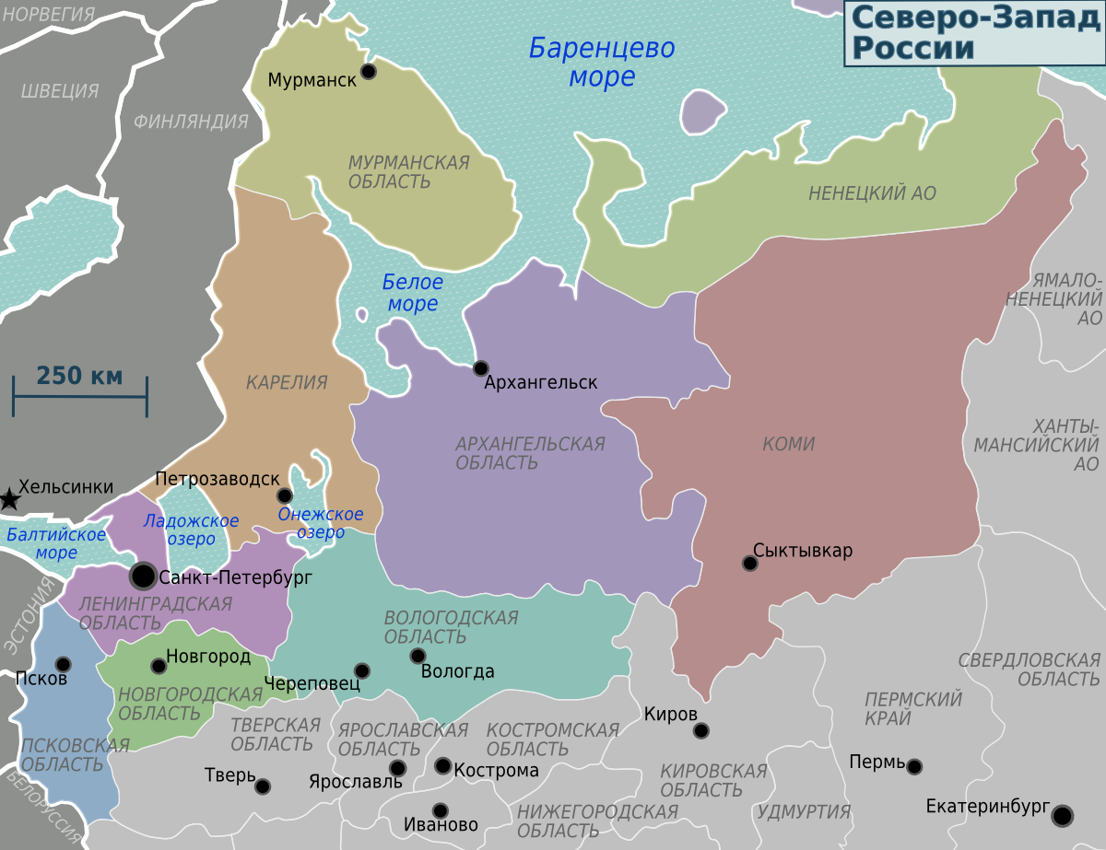
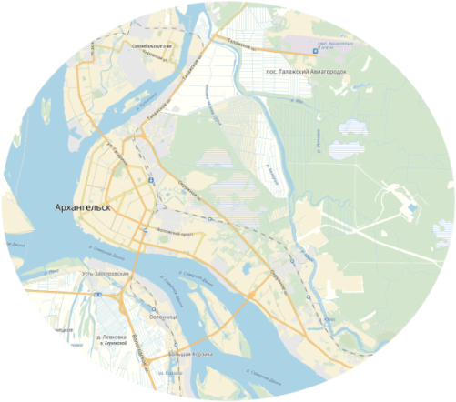
Передача дорог в федеральную собственность
Международный
Аэропорт Талаги
Р-21 «Ко́ла»
Плесецк
Вологда-Котлас -Сыктывкар
Березник
Федеральная дорога
М8
Каргополь
Котлас
Архангельск-Плесецк-Каргополь-Вытегра - Лодейное Поле-
Санкт-Петербург
Р-176 «Вятка»

Slide 20
СПАСИБО
ЗА ВНИМАНИЕ!

